Slide 1
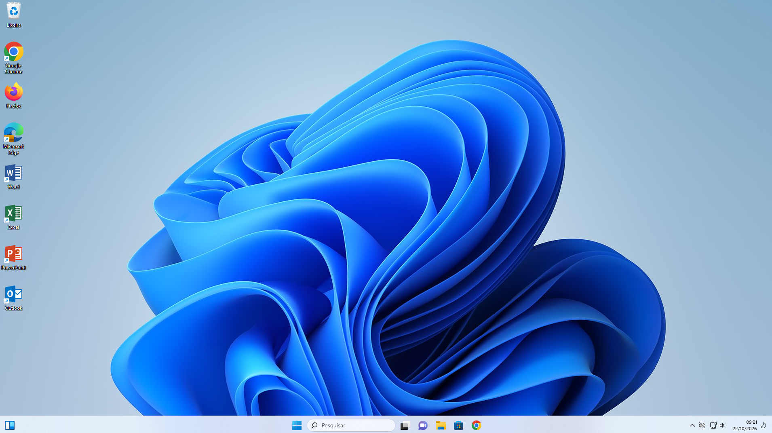

Slide 2
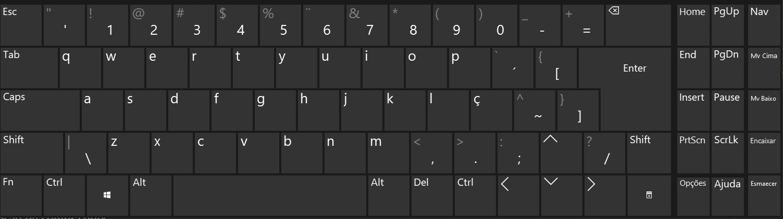

BACKSPACE APAGA TEXTO DA DIREITA PARA ESQUERDA <=

Slide 3
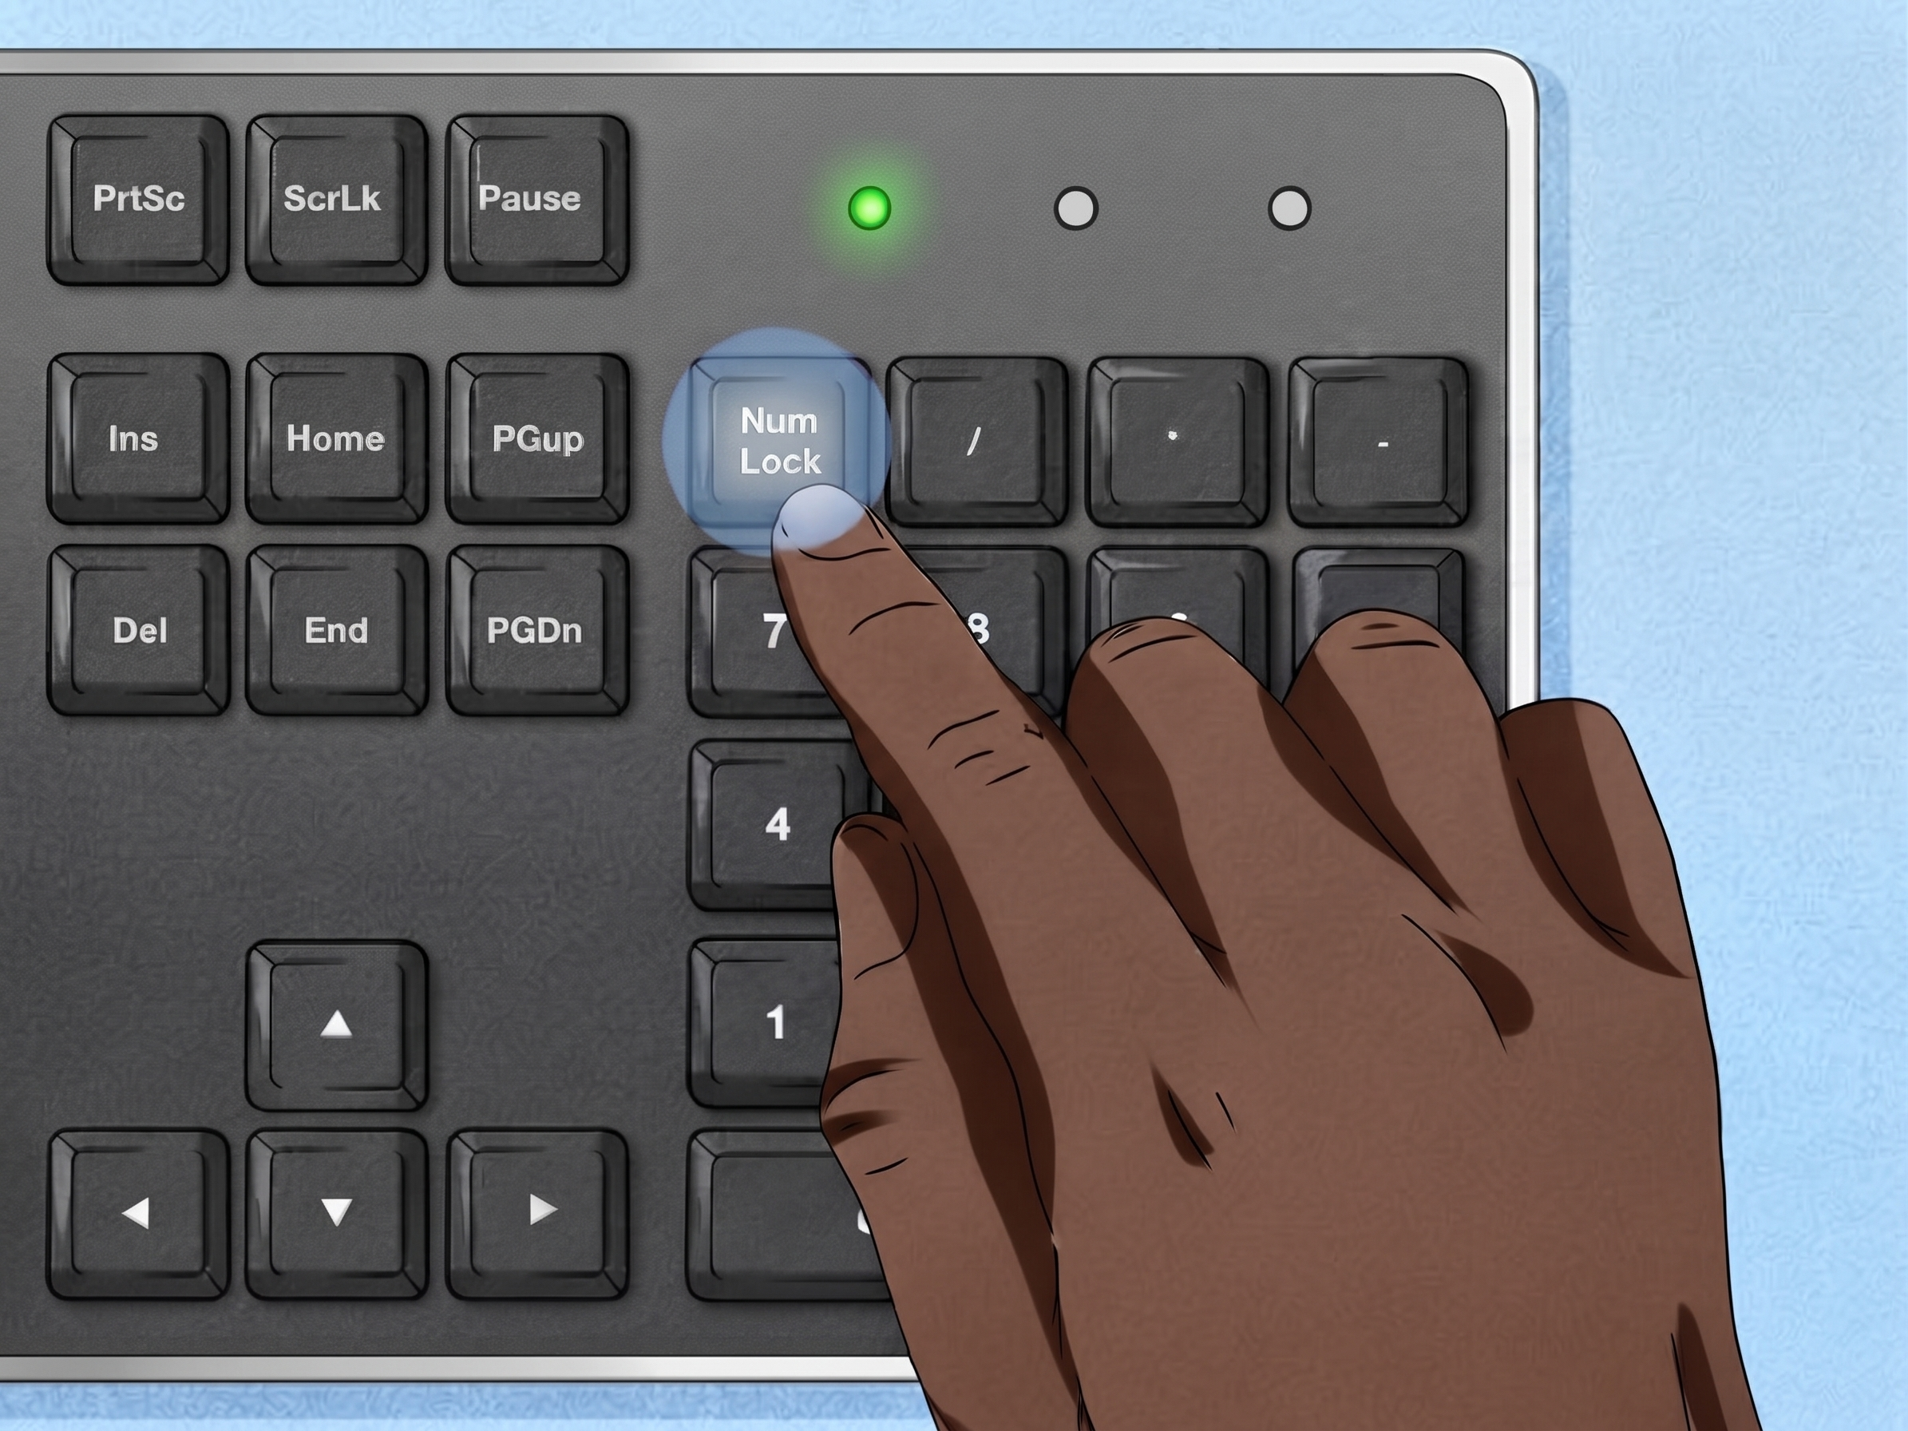
DELETE APAGA TEXTO DA ESQUERDA PARA DIREITA =>

Slide 4
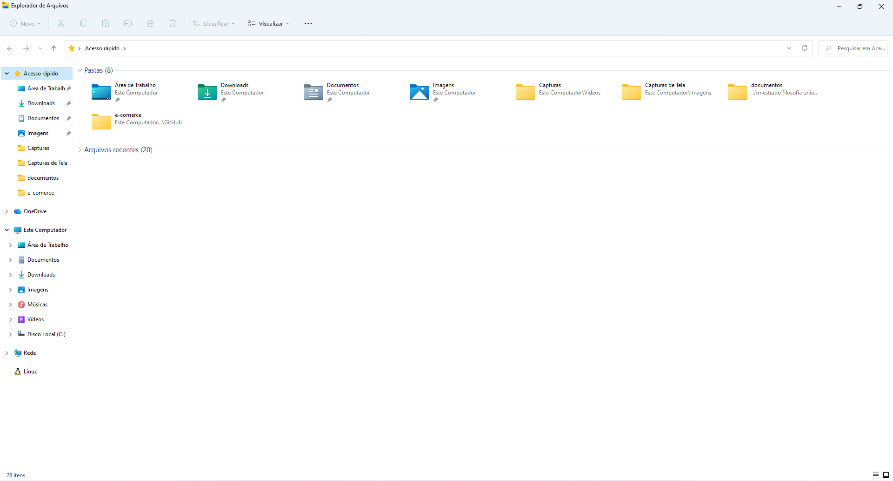

Slide 5
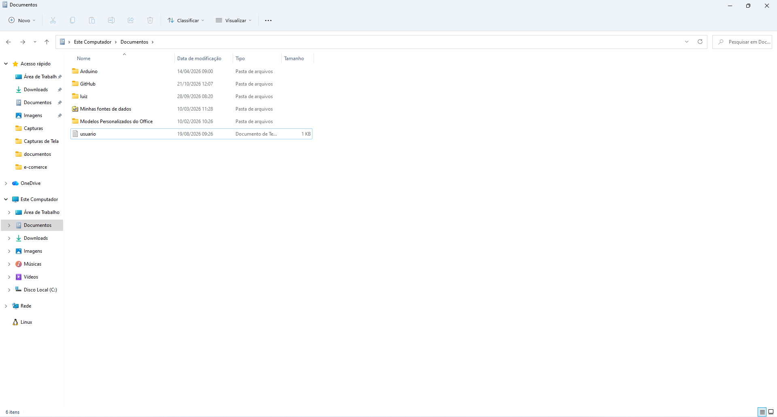

Slide 6
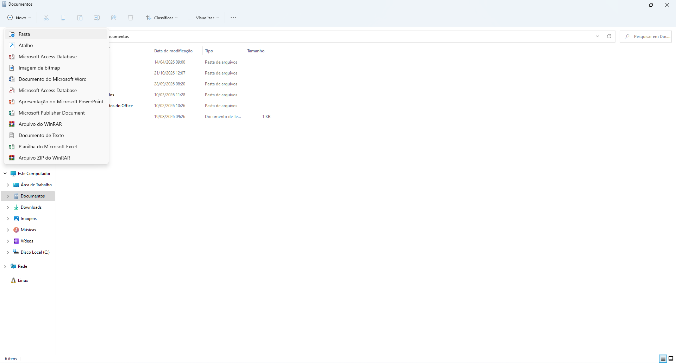

Slide 7
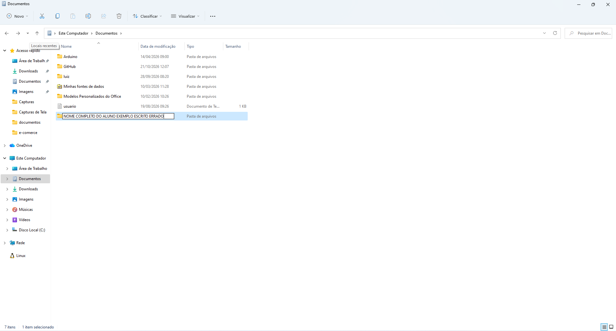

Slide 8
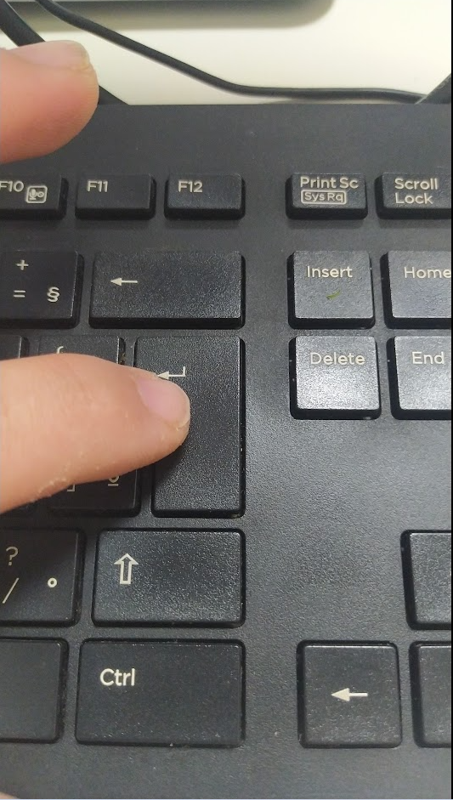
APERTA
O ENTER
PARA CONFIRMAR

Slide 9
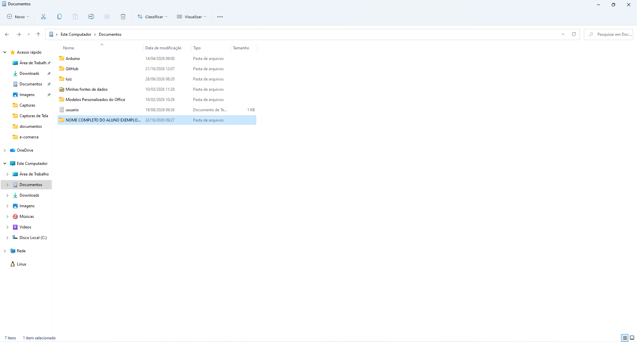

Slide 10
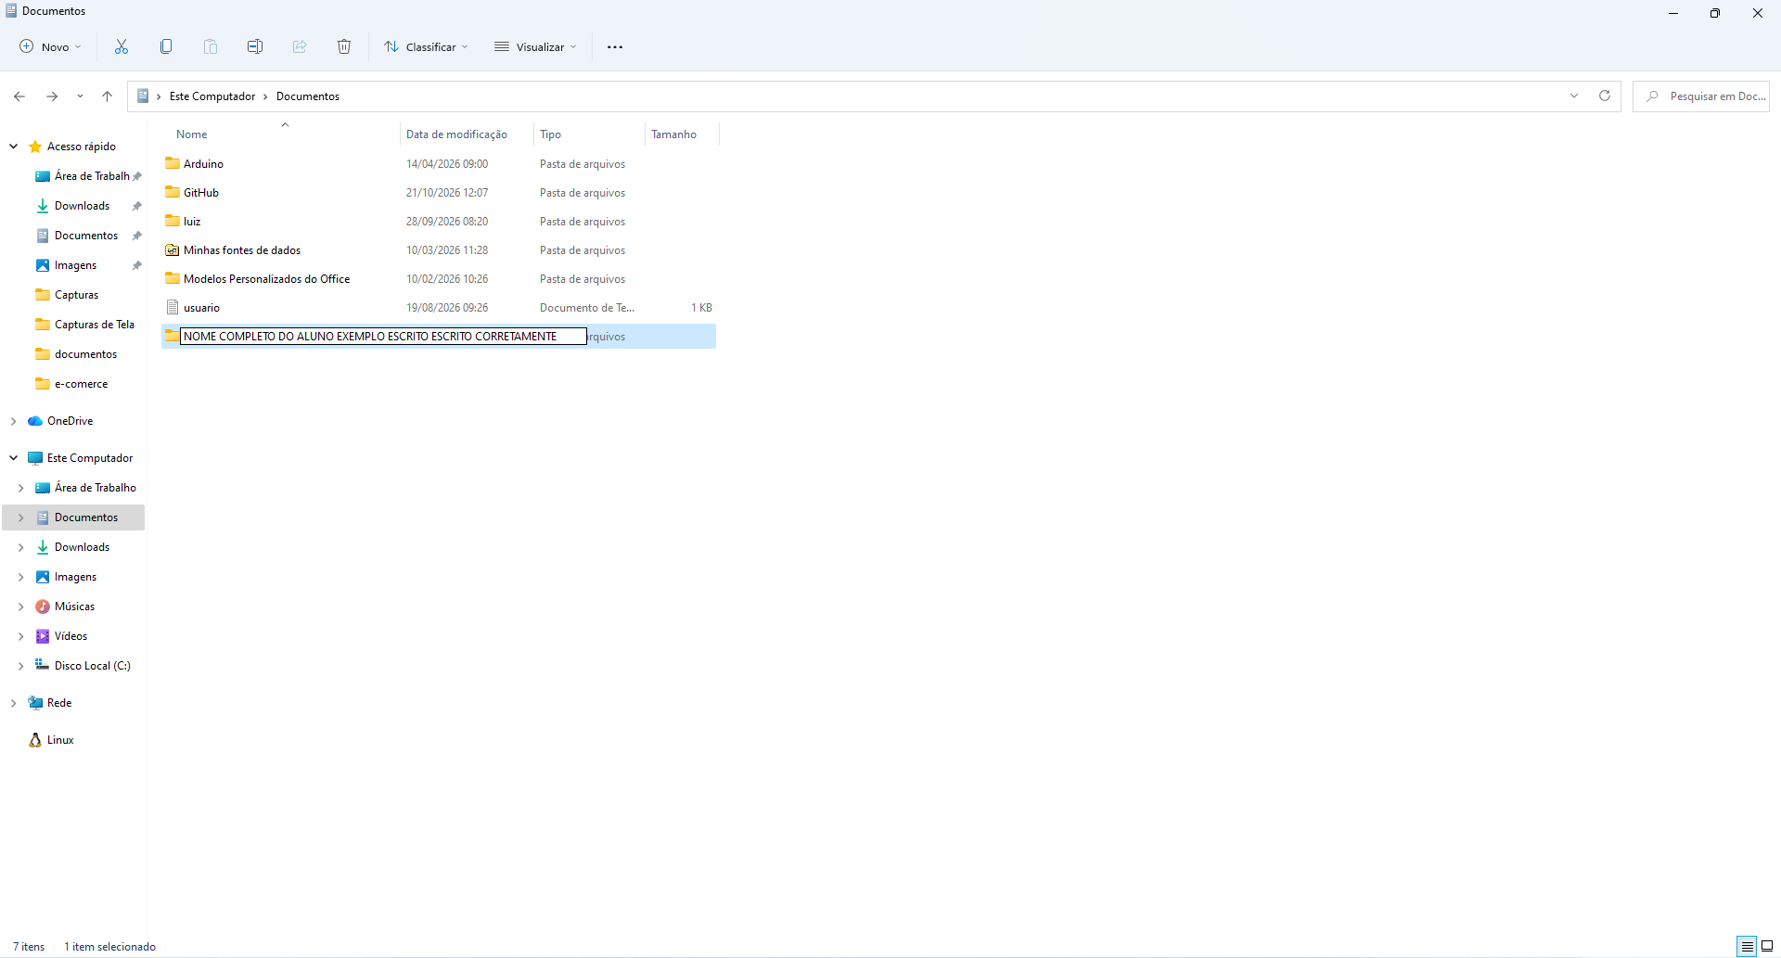

Slide 11
APERTA
O ENTER
PARA CONFIRMAR

Slide 12
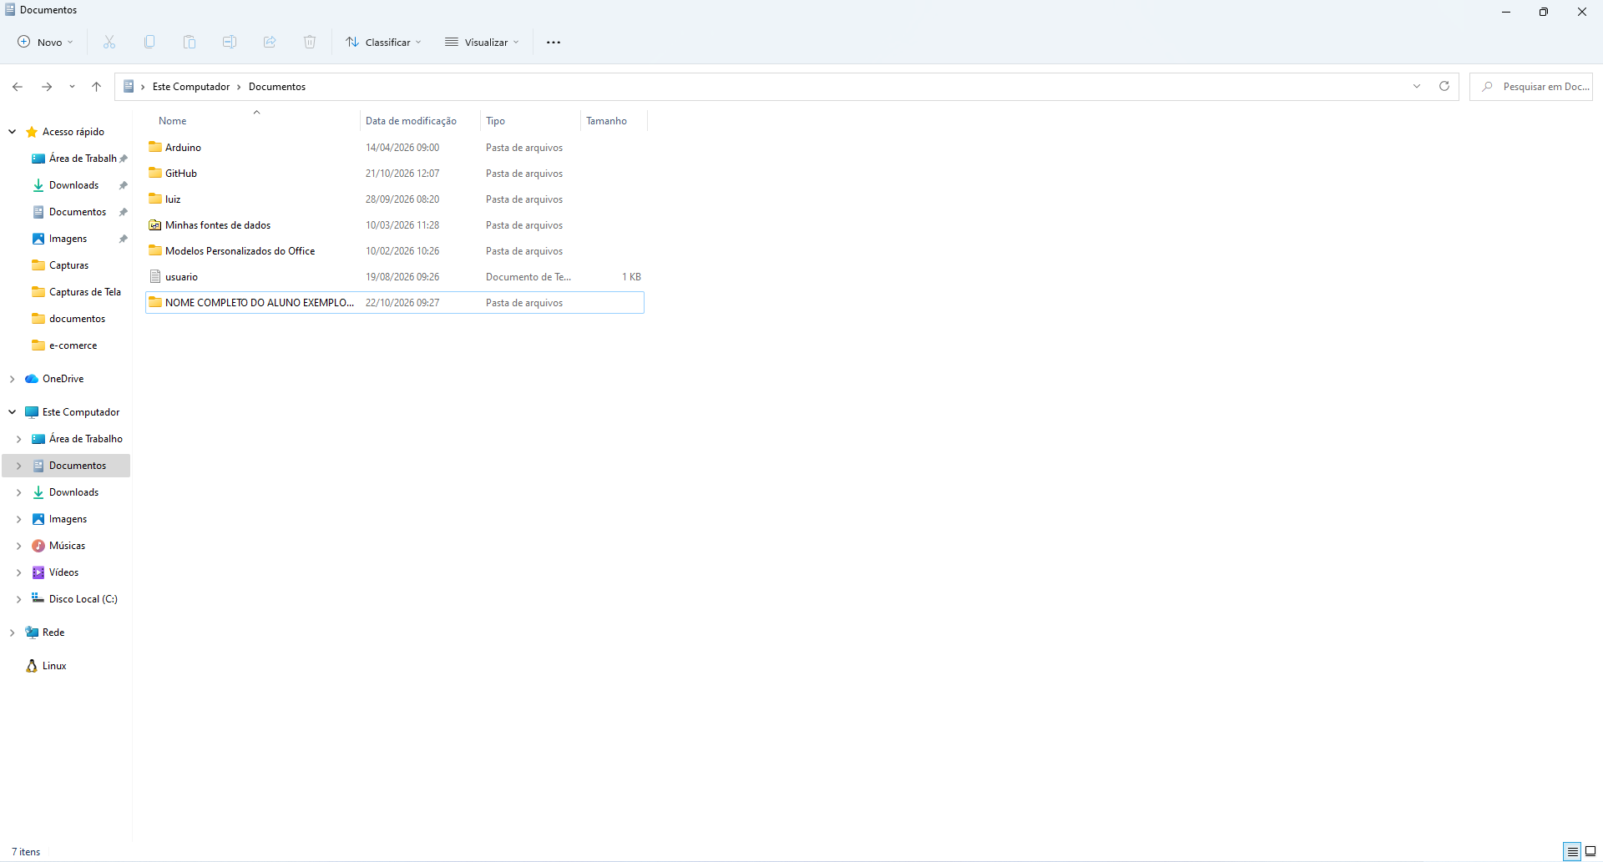


Slide 13
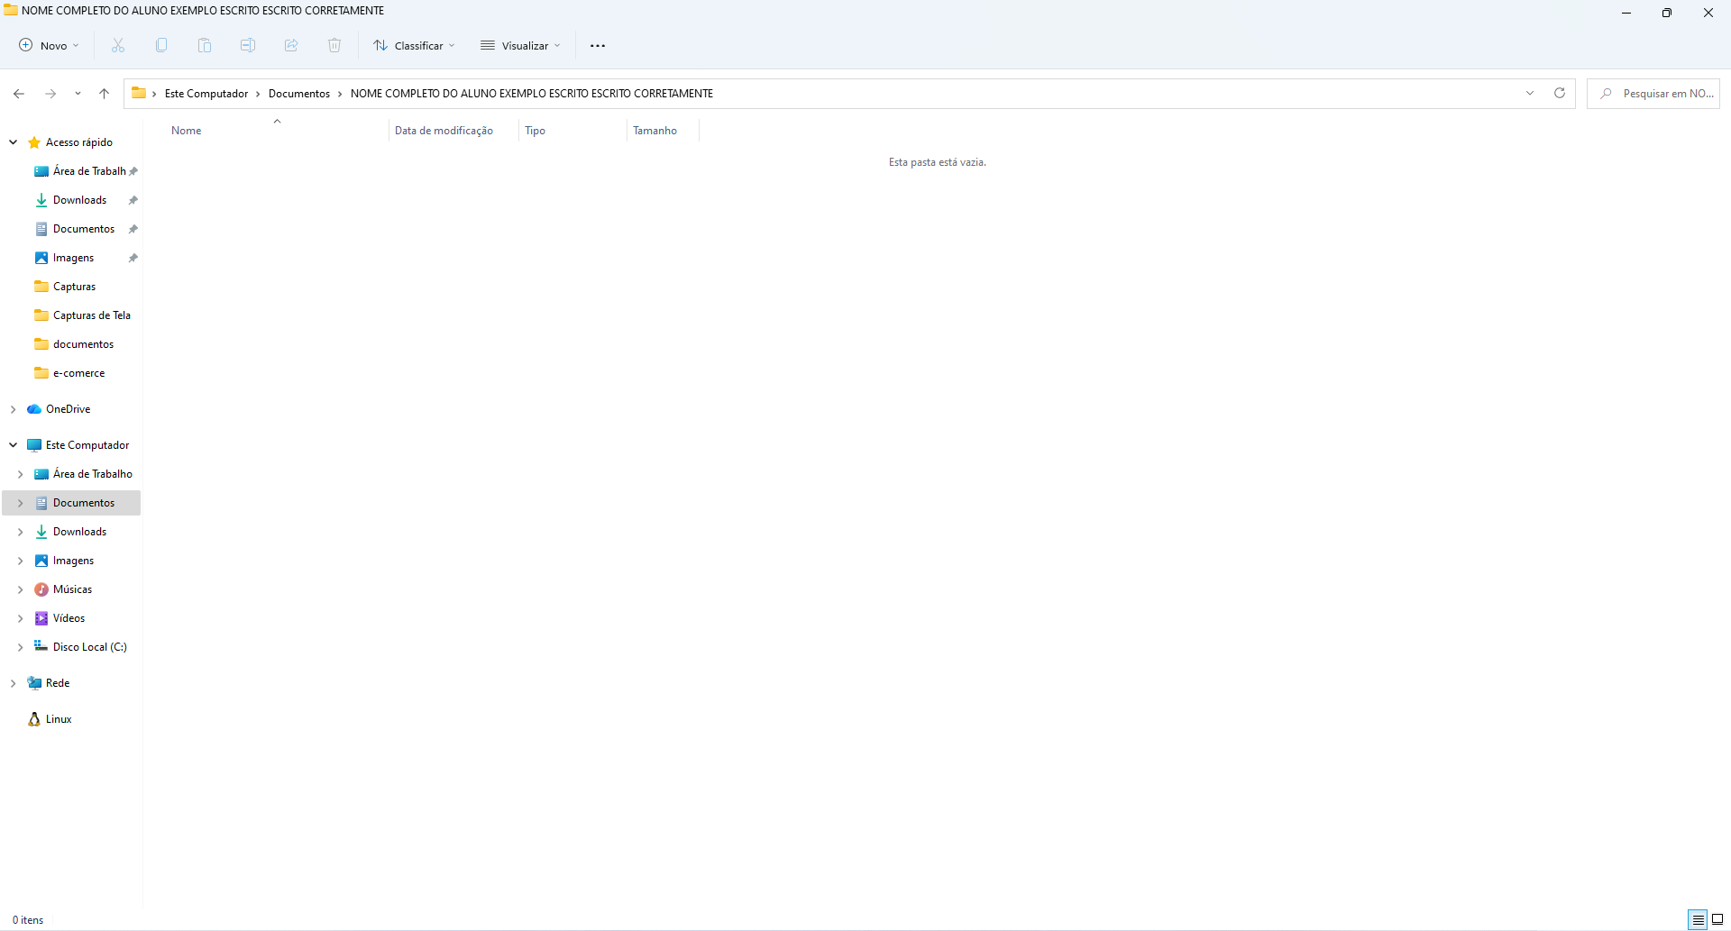

Slide 14
CRIE 3 PASTAS DE PRODUTOS
SAPATO
JAQUETA
CALÇA

Slide 15
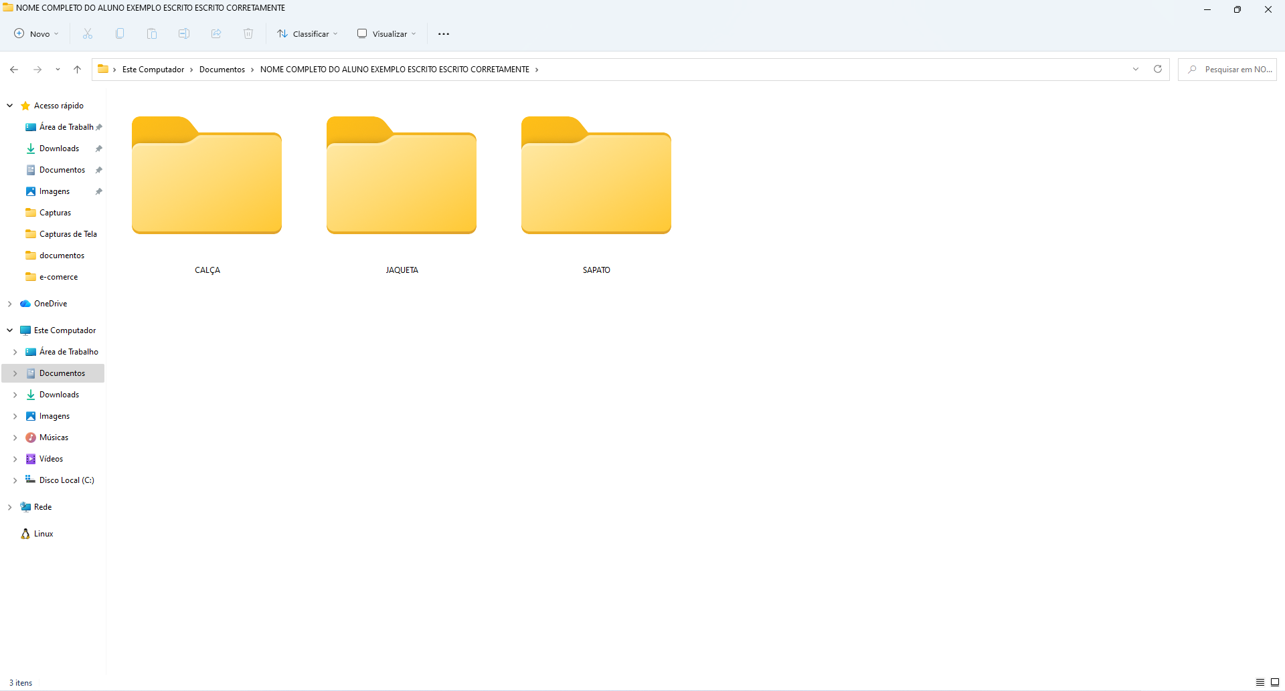
SELECIONE
JAQUETA
APAGUE USANDO DELETE

Slide 16
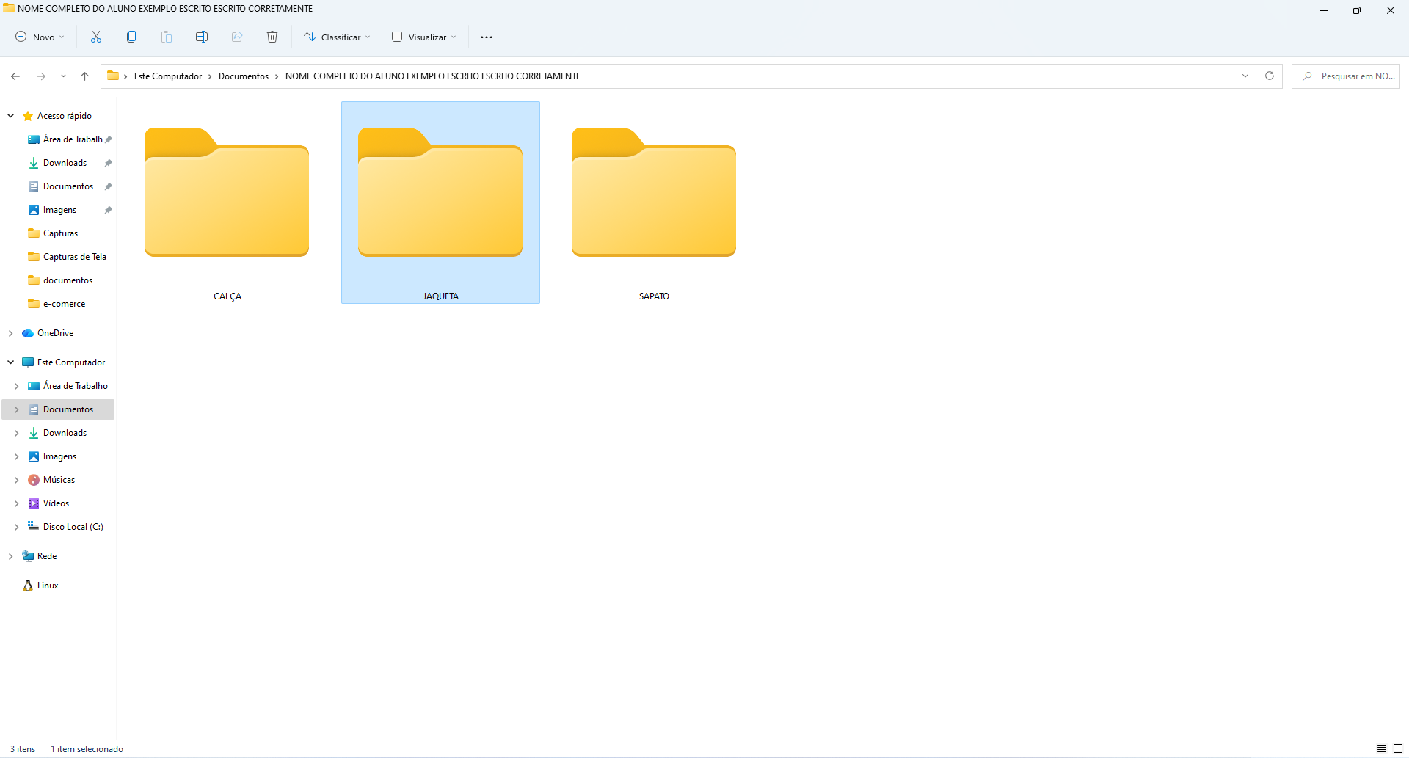

Slide 17
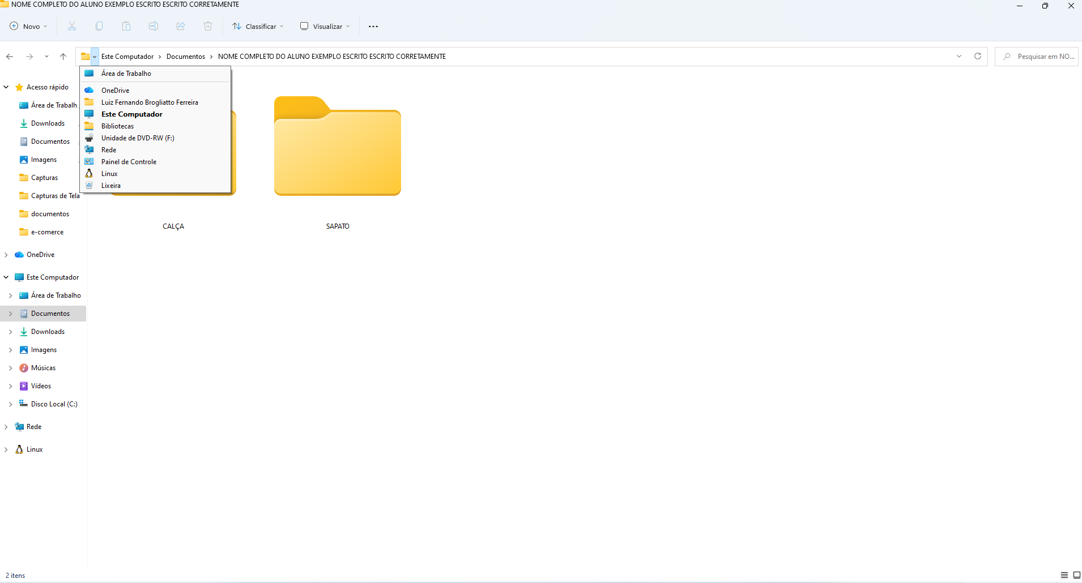
PARA RECUPERAR A PASTA BASTA IR EM LIXEIRA

Slide 18
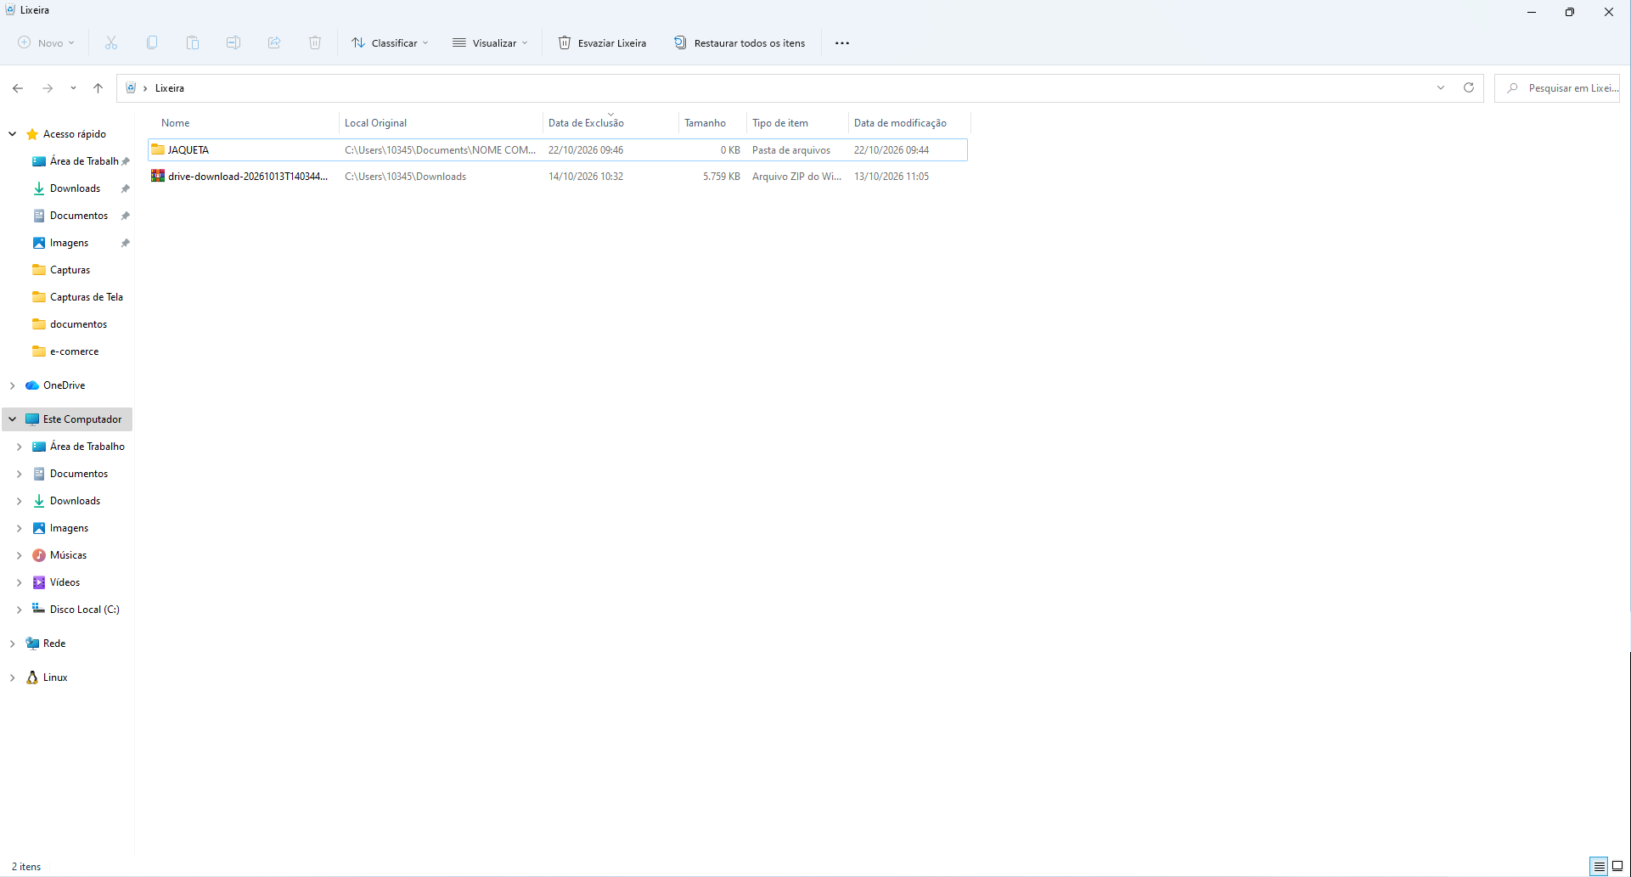


Slide 19
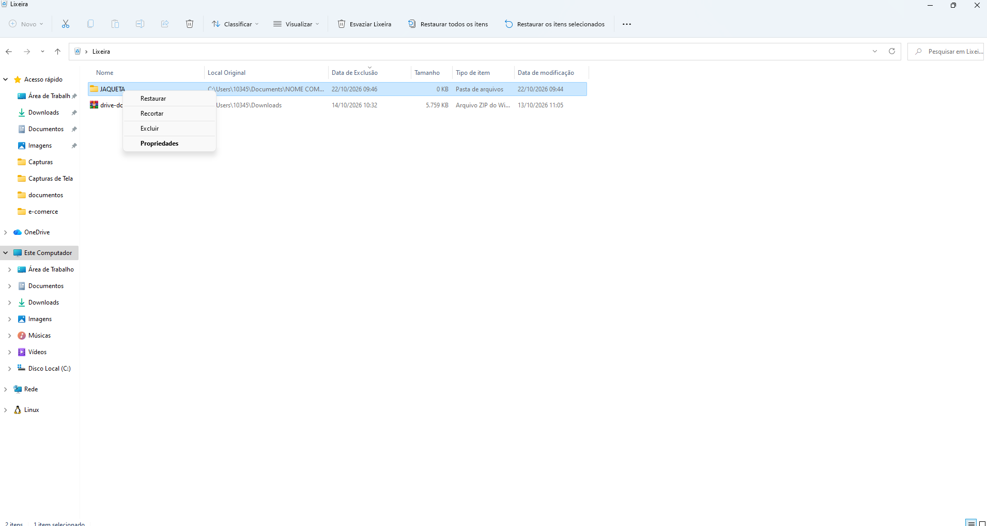

Slide 20
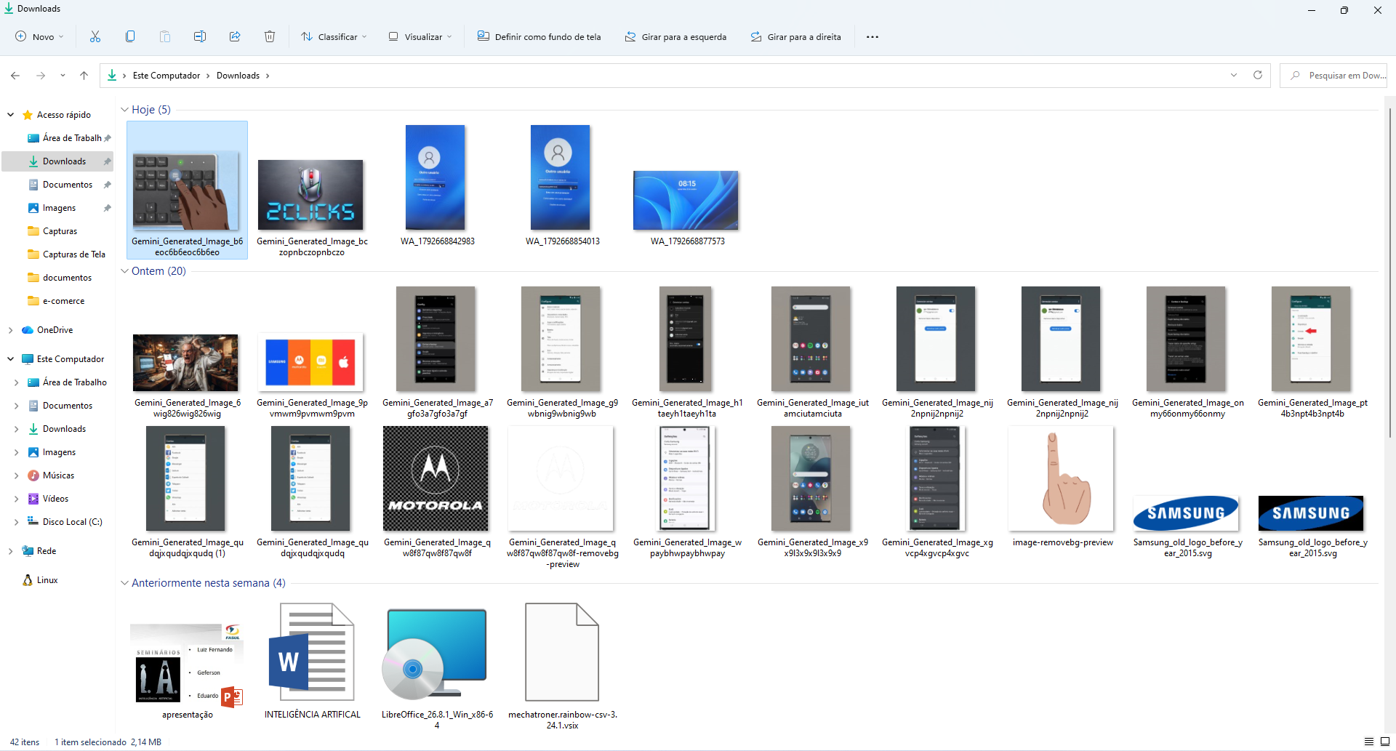
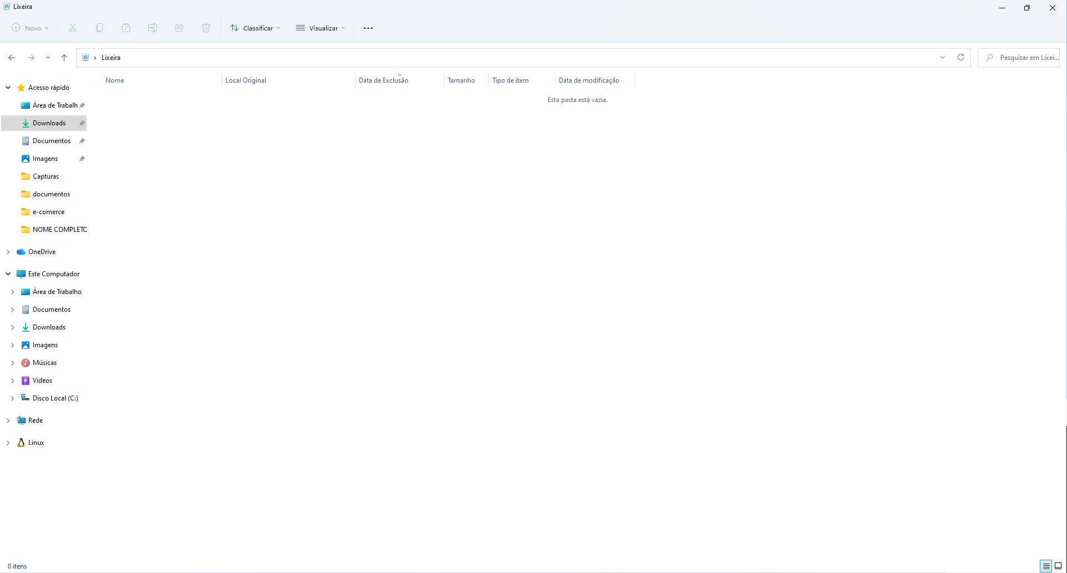

Slide 21
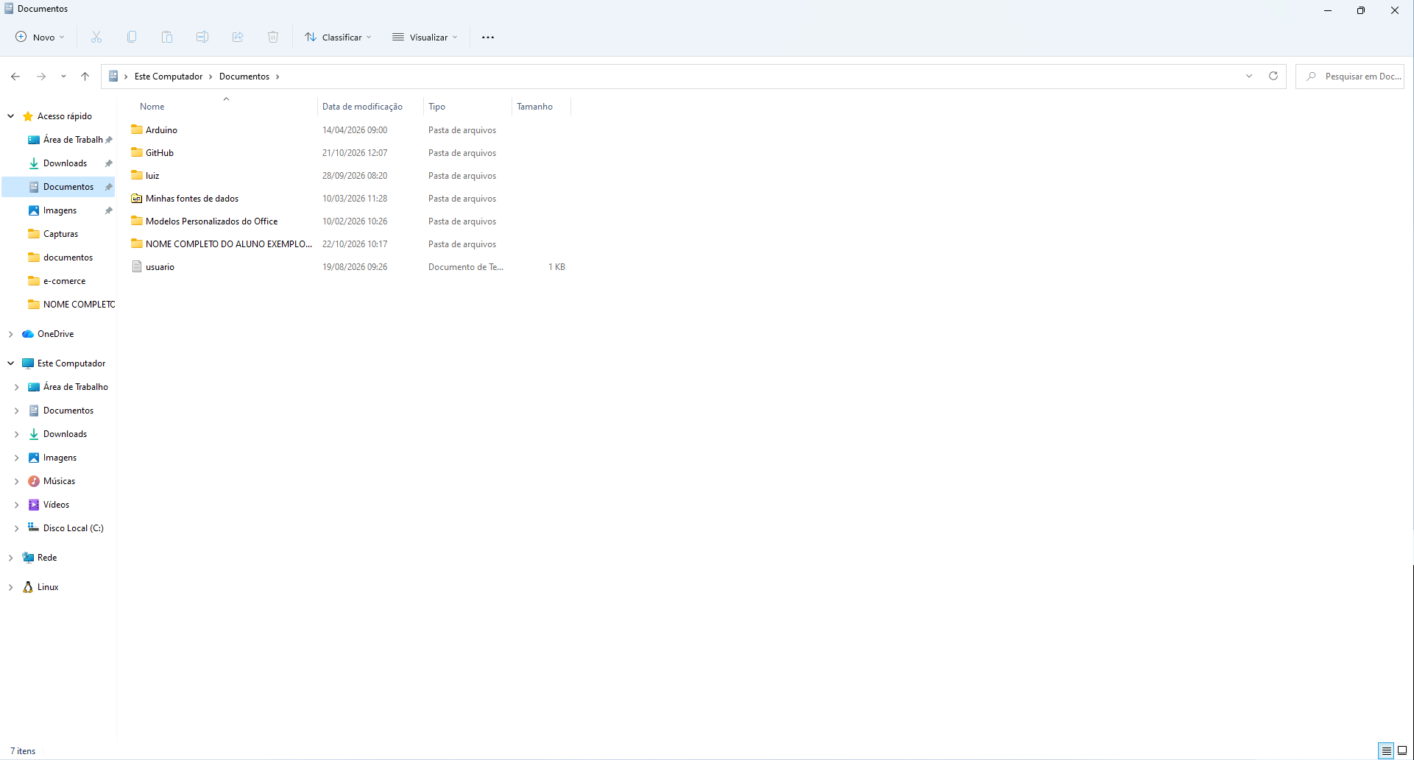

Slide 22

PASTA FOI DEVOLVIDA AO LOCAL DE ORIGEM

Slide 24
PASTA PADRÃO DE ONDE SÃO SALVO ARQUIVOS DA INTERNET

Slide 25
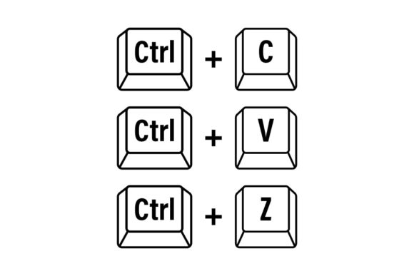
COPIA
COLA
DESFAZER

Slide 26
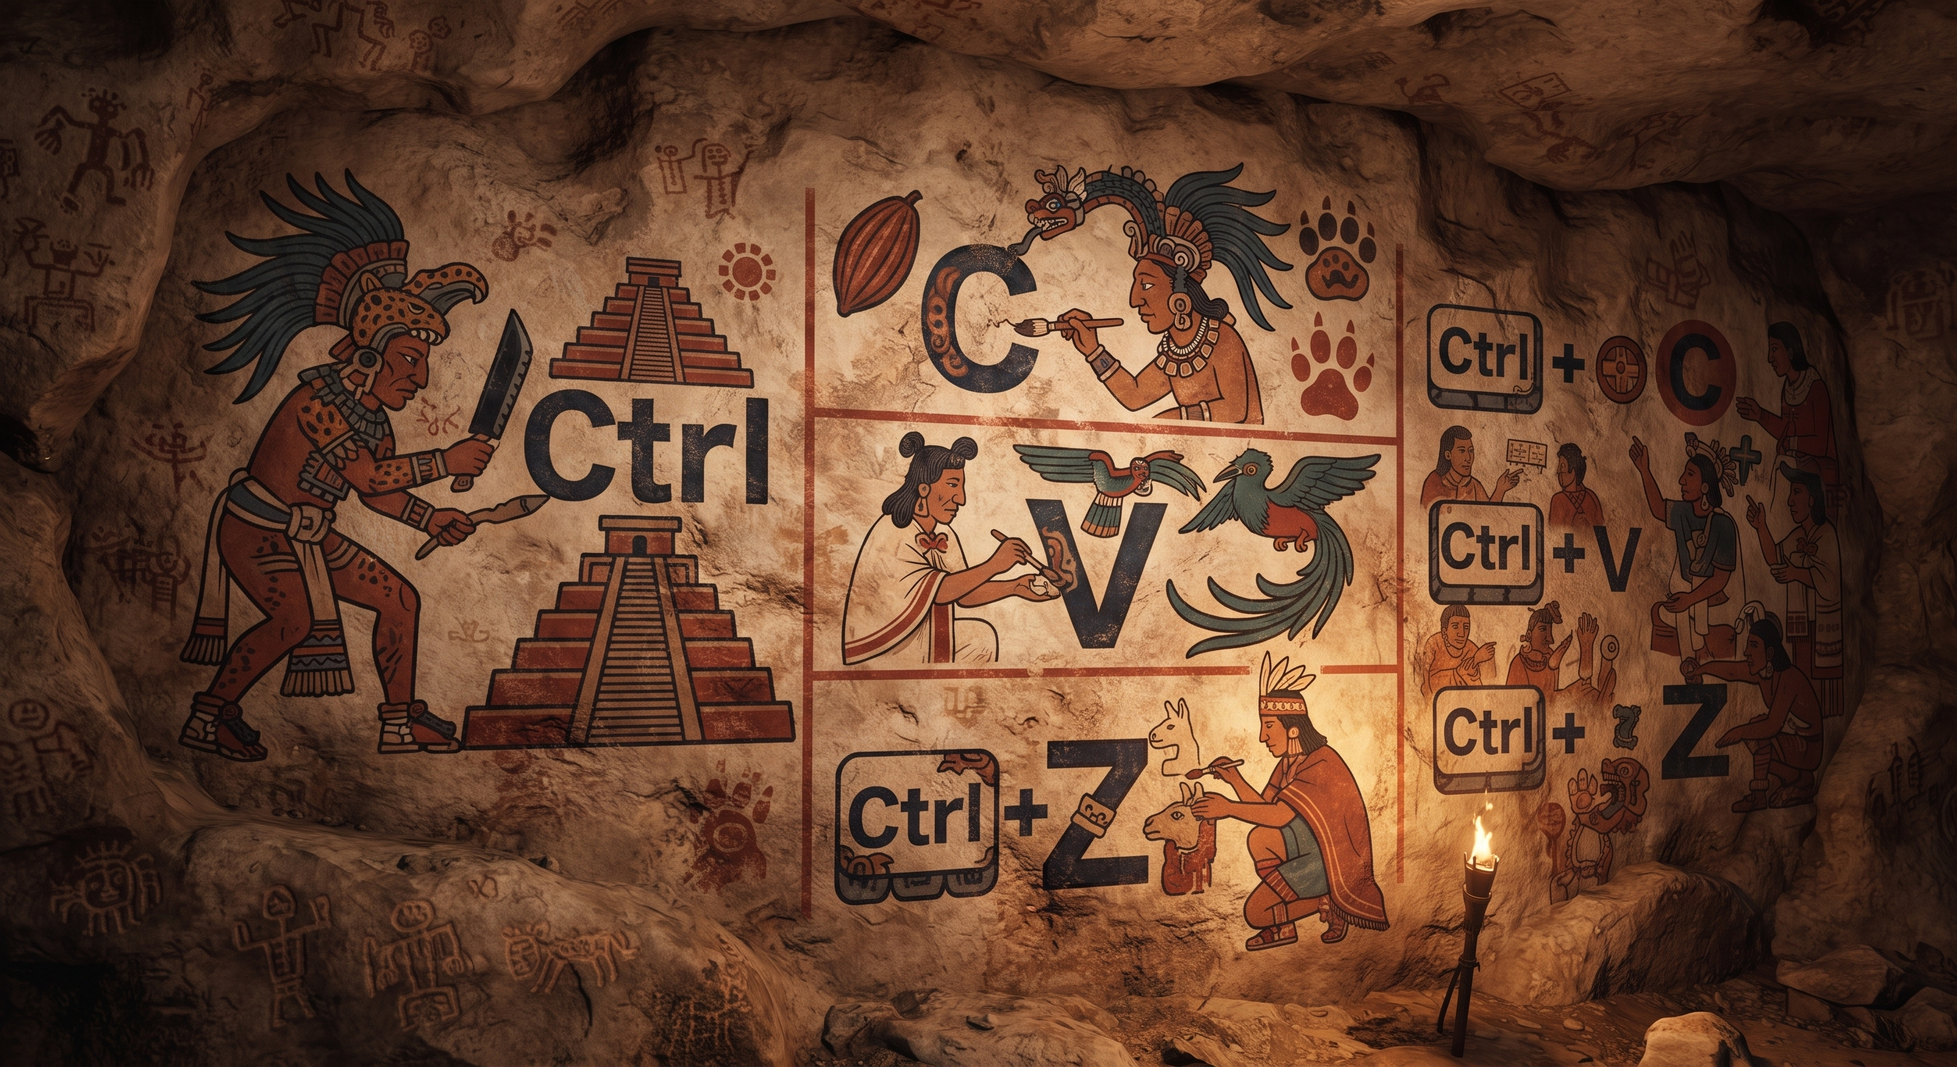

Slide 27
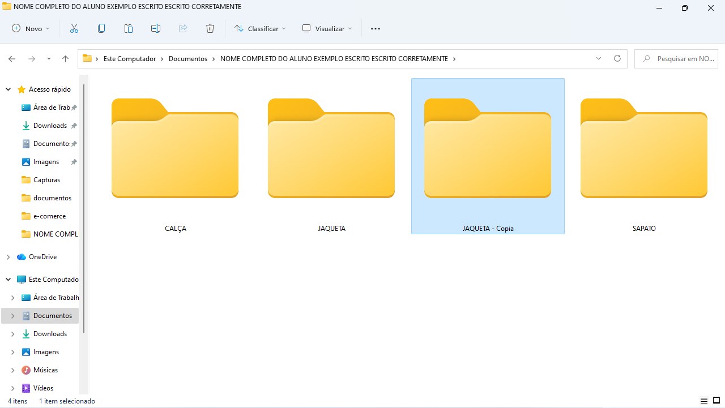
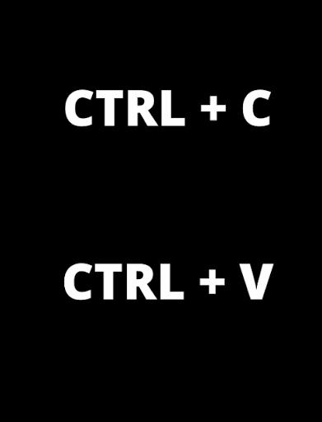

Slide 28


